Slide 1


Module 11 :
Guide clinique sur le Xpert MTB/RIF
Global Laboratory Initiative – Module de formation sur Xpert MTB/RIF

Slide 2
Contenu de ce module
Qu’est-ce que le Xpert MTB/RIF ? Mode opératoire et technologie
Algorithme de diagnostic avec Xpert MTB/RIF et interprétation des résultats
Collecte des échantillons
Comment enregistrer les résultats du Xpert MTB/RIF
Tests de suivi
Système d’envoi des échantillons, des résultats et des patients

Slide 3
Objectifs d’apprentissage
À la fin de ce module, vous serez en mesure de :
Décrire le rôle du test Xpert MTB/RIF dans le diagnostic de la tuberculose et de la tuberculose MR
Interpréter les résultats Xpert MTB/RIF
Expliquer et discuter les algorithmes du Xpert MTB/RIF pour le diagnostic et le prise en charge de la tuberculose et de la tuberculose MR

Slide 4
1. Qu’est-ce que le Xpert MTB/RIF ?

Slide 5
Réexamen : lacunes des méthodes de diagnostic conventionnelles pour la détection de la tuberculose et de la résistance à la rifampicine
La microscopie des frottis d’expectoration est utilisée le plus afin de détecter la tuberculose dans les milieux à faibles ressources. Pourtant:
  La microscopie détecte les bacilles acido-alcoolo-résistants (BAAR) mais ne fait pas la différence entre M. tuberculosis et les autres BAARS, y compris les mycobactéries non tuberculeuses (MNT)
  Elle manque à détecter beaucoup de cas de tuberculose, notamment chez les personnes atteintes du VIH
  Elle ne détecte pas la résistance aux médicaments
Des laboratoires sophistiqués ont été nécessaires pour détecter la résistance à la rifampicine
  Il faut avoir des laboratoires centraux avec des mesures strictes de biosécurité et un personnel hautement qualifié afin de réaliser des tests de culture et par sondes moléculaires en ligne
  La culture peut prendre jusqu'aux 12 semaines

Slide 6
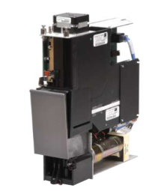
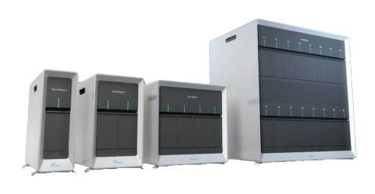
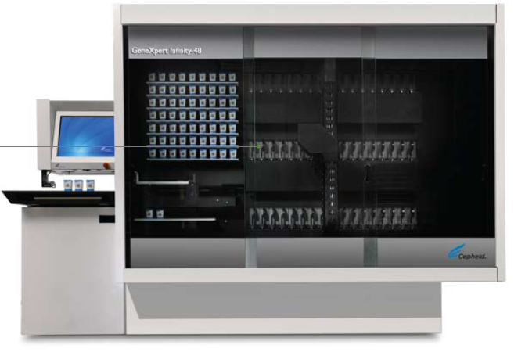
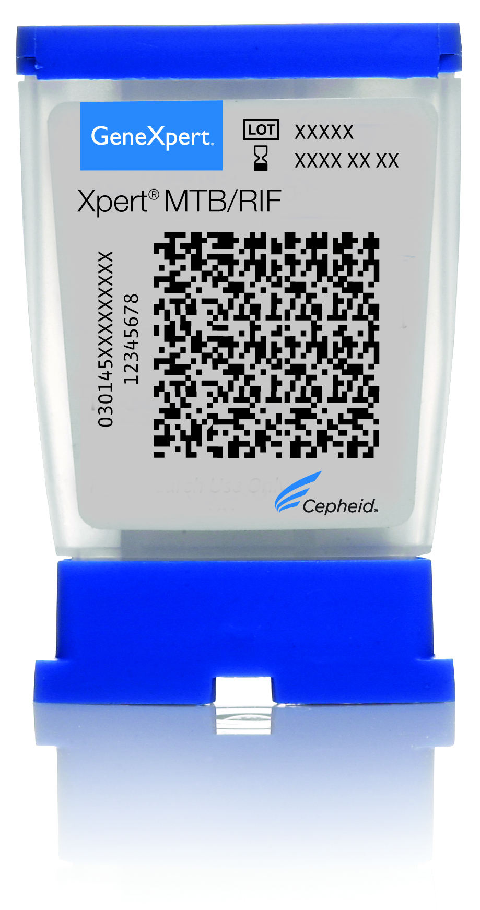
Test XPERT MTB/RIF
Xpert MTB/RIF :
  Un test moléculaire qui est à même de détecter la tuberculose, ainsi que la résistance à la rifampicine dans un seul essai en moins de 2 heures
  Dotée d’une sensibilité nettement plus élevée que la microscopie des frottis quant à la détection de la tuberculose, y compris la tuberculose associée au VIH. La sensibilité est similaire à celle de la culture sur milieux solides de LJ
  Ne détecte pas les mycobactéries non-tuberculeuses (MNT), à la différence de l'examen microscopique de frottis
  Utilise la plate-forme multimaladies GeneXpert, qui peut être installée dans des laboratoires et des centres de santé de bas niveau
Fournisseur unique : Fabriqué par Cepheid (Sunnyvale, États-Unis d’Amérique)

Slide 7
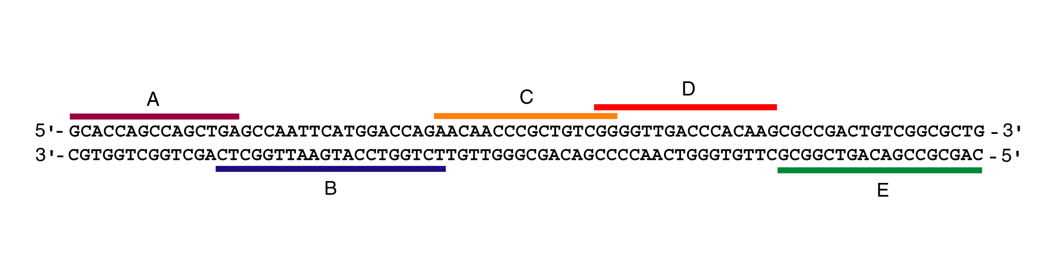
Xpert MTB/RIF : technologie par balises moléculaires
Inclure des diapositives supplémentaires du Module 6, si nécessaire
La cible de la PCR est la région de paire de base 81 du gène rpoB : 5 sondes lient à une cible de type sauvage, mais non mutante
Balise
moléculaire
Cible
Hybride
SPC
Chaque sonde est marquée d’un colorant fluorescent différent, ce qui rend possible la détection simultanée
Exemples de Profil sensible à la RIF - les sondes et le contrôle du traitement de l’échantillon (SPC) montrent la fluorescence

Slide 8
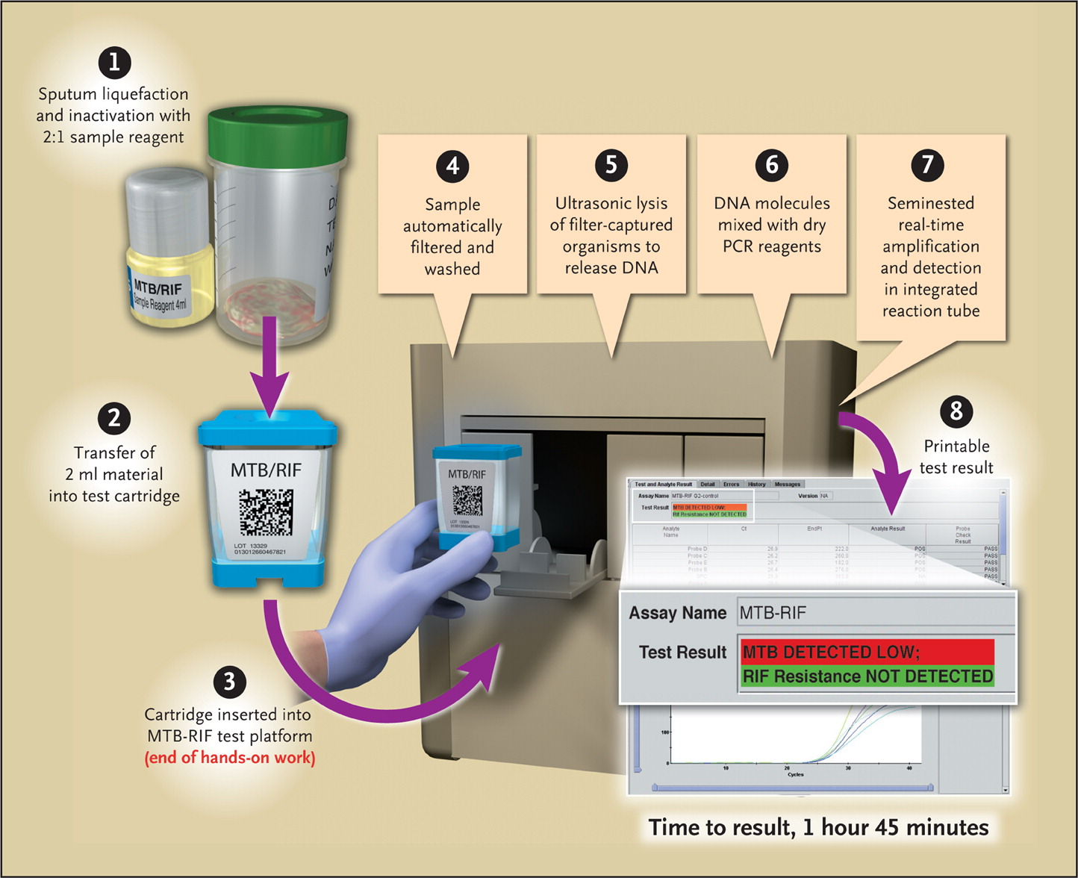
Procédure du test Xpert MTB/RIF
Boehme CC et al. N Engl J Med 2010 ; 363:1005-1015.
Notes:
Figure 2. Assay Procedure for the MTB/RIF Test. Two volumes of sample treatment reagent are added to each volume of sputum. The mixture is shaken, incubated at room temperature for 15 minutes, and shaken again. Next, a sample of 2 to 3 ml is transferred to the test cartridge, which is then loaded into the instrument. All subsequent steps occur automatically. The user is provided with a printable test result, such as “MTB detected; RIF resistance not detected.” PCR denotes polymerase chain reaction.

Slide 9
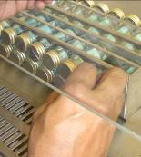
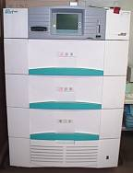

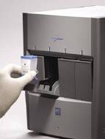



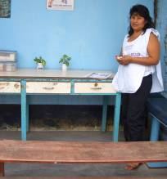
Introduction du Xpert MTB/RIF dans un réseau de laboratoires
Laboratoire de référence
Surveillance
Le Xpert MTB/RIF peut être introduit à tous les niveaux du réseau sous réserve que les conditions de base pour l'électricité, l’introduction et les mesures de biosécurité similaires à celles de la microscopie des frottis puissent être assurées et la capacité de l’appareil est utilisée efficacement
Laboratoire régional
Plus rapide que la culture
solide
LJ- 40 jours
MGIT
15 jours
LPA
1 jour
< 2 heures
DST interne
(MODS, NRA, CRI)
Laboratoire périphérique
Plus sensible que
la microscopie
Frottis
LED + 10 %
sensibilité
Xpert + 40 %
sensibilité
Plus simple que
la microscopie
Clinique / poste de santé
Symptômes

Slide 10

  Recommandations de l’OMS mises à jour (octobre 2013):
  Xpert MTB/RIF pour le diagnostic de la tuberculose pulmonaire et de la résistance à la RIF chez les adultes et les enfants
Pensez à l’adaptation/à l’élimination lorsque les lignes directrices du PNT ne sont pas respectées
Fortes recommandations
Le système Xpert MTB/RIF devrait être utilisé plutôt que la microscopie conventionnelle, la culture et le DST, comme test de diagnostic initial chez les adultes en cas de présomption de tuberculose MR ou de tuberculose associée au VIH (preuves de haute qualité)
Le système Xpert MTB/RIF devrait être utilisé plutôt que la microscopie conventionnelle, la culture et le DST, comme test de diagnostic initial chez les enfants en cas de présomption de tuberculose MR ou de tuberculose associée au VIH (preuves de très faible qualité)

Slide 11
  Recommandations de l’OMS mises à jour (octobre 2013):
  Xpert MTB/RIF pour le diagnostic de la tuberculose pulmonaire et de la résistance à la RIF chez les adultes et les enfants
Pensez à l’adaptation/à l’élimination lorsque les lignes directrices du PNT ne sont pas respectées
Recommandations avec réserve, (reconnaissant les conséquences majeures au niveau des ressources)
Le système Xpert MTB/RIF peut être utilisé plutôt que la microscopie conventionnelle et la culture, comme test de diagnostic initial chez tous les adultes en cas de présomption de tuberculose (preuves de haute qualité)
Le système Xpert MTB/RIF peut être utilisé plutôt que la microscopie conventionnelle et la culture, comme test de diagnostic initial chez tous les enfants en cas de présomption de tuberculose (preuves de très basse qualité)
Xpert MTB/RIF peut être utilisé comme un test complémentaire à la microscopie chez les adultes ayant une tuberculose présumée mais sans risque de tuberculose MR ou de tuberculose associée au VIH, notamment dans les tests ultérieurs des spécimens à frottis négatif (preuve de haute qualité)

Slide 12
  Recommandations de l’OMS mises à jour (octobre 2013):
  Xpert MTB/RIF pour le diagnostic de la tuberculose pulmonaire
  et de la résistance à la RIF chez les adultes et les enfants
Pensez à l’adaptation/à l’élimination lorsque les lignes directrices du PNT ne sont pas respectées
Remarques (1 sur 2) :
Ces recommandations s'appliquent à l'utilisation du Xpert MTB/RIF pour des spécimens d’expectoration traités et non traités ;
Ces recommandations s'appliquent aussi aux aspirats gastriques en provenance des adultes et des enfants sur la base de la généralisation des données relatives aux enfants ;
Ces recommandations sont favorables à l'utilisation d'un spécimen d’expectoration unique pour les tests diagnostiques, reconnaissant que plusieurs spécimens augmentent la sensibilité du Xpert MTB/RIF mais ont des conséquences au niveau des ressources ;
Les enfants présumés atteints de la tuberculose pulmonaire mais n’ayant qu’un seul résultat négatif - Expert MTB/RIF devraient subir un nouveau test de diagnostic, et un enfant à haute suspicion clinique de tuberculose devrait subir un traitement voire en cas d’un résultat Xpert MTB/RIF négatif ;

Slide 13
  Recommandations de l’OMS mises à jour (octobre 2013):
  Xpert MTB/RIF pour le diagnostic de la tuberculose pulmonaire et de la résistance à la RIF chez les adultes et les enfants
Pensez à l’adaptation/à l’élimination lorsque les lignes directrices du PNT ne sont pas respectées
Remarques (2 sur 2) :
La microscopie et la culture conventionnelles restent essentielles pour le suivi de la thérapie et pour le DST sauf la rifampicine (y compris les médicaments antituberculeux de deuxième ligne) ;
L’extension du champ d’utilisation du Xpert MTB/RIF et son insertion dans des algorithmes de diagnostic auront des implications substantielles sur la mise en œuvre opérationnelle et devront être introduits progressivement dans le contexte des plans nationaux stratégiques de lutte contre la tuberculose ;
Les données récentes montrent que le Xpert MTB/RIF détecte certaines souches résistantes à la rifampicine qui sont sensibles suivant les DST phénotypiques. Le séquençage de ces résultats discordants décide généralement en faveur du Xpert MTB/RIF, et les patients avec ces souches manqués par le DST phénotypique et le traitement de première ligne ont de mauvais résultats de traitement.

Slide 14
  Recommandations de l’OMS mises à jour (octobre 2013):
  Xpert MTB/RIF pour le diagnostic de la tuberculose extrapulmonaire et de la résistance à la rifampicine :
Pensez à l’adaptation/à l’élimination lorsque les lignes directrices du PNT ne sont pas respectées
Liquide cérébro-spinal (LCS) : Le Xpert MTB/RIF devrait être utilisé de préférence à la microscopie conventionnelle, à la culture et au DST comme le test diagnostic initial dans les tests des spécimens LCS prélevés des patients présumés atteints de méningite tuberculeuse (forte recommandation compte tenue de l'urgence d’un diagnostic rapide, très mauvaise qualité des preuves)
Ganglion lymphatique et d’autres tissus : Le Xpert MTB/RIF peut être utilisé en remplacement de la pratique habituelle (y compris la microscopie conventionnelle, la culture, et/ou l’histopathologie) pour tester les spécimens non respiratoires spécifiques (ganglions lymphatiques ou autres tissus) des patients présumés atteints de tuberculose extrapulmonaire (recommandation avec réserve, très mauvaise qualité de la preuve)

Slide 15
  Recommandations de l’OMS mises à jour (octobre 2013):
  Xpert MTB/RIF pour le diagnostic de la tuberculose extrapulmonaire et de la résistance à la rifampicine :
Pensez à l’adaptation/à l’élimination lorsque les lignes directrices du PNT ne sont pas respectées
Remarques (1 sur 2) :
Les personnes présumées atteintes de la tuberculeuse extrapulmonaire mais n’ayant qu’un seul résultat négatif - Expert MTB/RIF devraient subir un nouveau test de diagnostic, et ceux à haute suspicion clinique de tuberculeuse (notamment les enfants) devraient subir un traitement voire en cas d’un résultat Xpert MTB/RIF négatif ;
Pour les spécimens LCS, le Xpert MTB/RIF doit être utilisé de préférence à la culture lorsque le volume du spécimen est réduit ou il est impossible d’obtenir d’autres échantillons, afin d'avoir un diagnostic rapide. Lorsqu’un volume suffisant de matériel est disponible, il faudrait recourir à des méthodes de concentration afin d’accroître le rendement ;
Le liquide pleural est un échantillon sous-optimale pour la confirmation des bactéries de la tuberculeuse pleurale, qu’elle que soit la méthode. Une biopsie pleurale est l'échantillon de choix. La sensibilité du Xpert MTB/RIF dans le liquide pleural est très faible. Toutefois, tout résultat Xpert MTB/RIF positif à partir du liquide pleural doit donner lieu à un traitement contre la tuberculeuse pleurale, alors que ceux avec un résultat Xpert MTB/RIF négatif devraient faire l’objet d'autres tests ;

Slide 16
  Recommandations de l’OMS mises à jour (octobre 2013):
  Xpert MTB/RIF pour le diagnostic de la tuberculose extrapulmonaire et de la résistance à la rifampicine :
Pensez à l’adaptation/à l’élimination lorsque les lignes directrices du PNT ne sont pas respectées
Remarques (2 sur 2) :
La microscopie et la culture conventionnelles restent essentielles pour le suivi de la thérapie et pour le DST sauf la rifampicine (y compris les médicaments antituberculeux de deuxième ligne) ;
Les données récentes montrent que le Xpert MTB/RIF détecte certaines souches résistantes à la rifampicine qui sont sensibles suivant les DST phénotypiques. Le séquençage de ces résultats discordants décide généralement en faveur du Xpert MTB/RIF, et les patients avec ces souches manqués par le DST phénotypique et le traitement de première ligne ont de mauvais résultats de traitement ;
Ces recommandations ne s'appliquent pas aux fèces, à l’urine ou au sang, vu l'absence des données sur l'utilité du Xpert MTB/RIF pour ces spécimens.

Slide 17

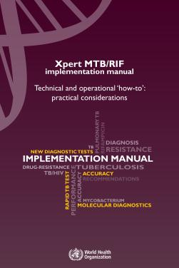
Documents d'orientation de l’OMS
Mise à jour de la politique
Manuel de mise en œuvre y relative,
qui prévoit :
Des dispositions sur les algorithmes de diagnostic mis à jour,
qui utilisent des méthodes complémentaires
Orientation budgétaire
Annexe des SOP pour le traitement des spécimens extrapulmonaires
Disponible sur: http://www.who.int/TB/Laboratory/mtbrifrollout

Slide 18

2. Algorithmes de diagnostic de la tuberculose avec Xpert MTB/RIF et interprétation des résultats

Slide 19
Algorithme de diagnostic national
Ajoutez l’algorithme de diagnostic de votre pays (le schéma de procédé) incluant le Xpert MTB/RIF en relation avec d’autres tests de diagnostic et de screening, y compris la microscopie, la radiographie pulmonaire, la culture et le DST, pour différents groupes de patients
Indiquez dans le schéma de procédé les étapes à parcourir au cas où le test Xpert donne un résultat «résistant à la RIF», mais un deuxième test (Xpert ou toute autre méthode DST) donne un résultat «sensible à la RIF»
Indiquez les catégories de patients qui subiront le test Xpert MTB/RIF
Ajouter les lignes directrices de votre pays concernant la pratique en matière de gestion du cas et de prise en charge du patient après le test Xpert

Slide 20
Détection de la résistance à la rifampicine :
Xpert MTB/RIF versus le DST phénotypique
Pour la détection de la résistance à la rifampicine :
La sensibilité du Xpert MTB/RIF par rapport à celle du DST phénotypique : 95%
La spécificité du Xpert MTB/RIF par rapport à celle du DST phénotypique : 98%
  En revanche, le DST phénotypique ne détecte pas certaines souches vraiment résistants.
  En cas de résistance à la rifampicine détectée par le Xpert MTB/RIF et de sensibilité phénotypique à la rifampicine, seul le séquençage peut trancher le désaccord en vue d’indiquer la vraie résistance
  La détection par séquençage d'un changement dans la séquence d'acides aminés dans la région déterminante de la résistance à la rifampicine (RRDR) devrait être considérée comme une confirmation de la résistance à la rifampicine cliniquement pertinente
  Un deuxième test Xpert MTB/RIF peut être utilisé afin de garantir qu’il n'y a eu aucune erreur pré- et post-analytique (erreurs dans l'étiquetage des spécimens ou dans le rapport des résultats), notamment chez les patients qui n'étaient pas considérés comme à risque de résistance à la rifampicine

Slide 21
Cas de tuberculose MR présumée
Adaptez selon les lignes directrices du PNT de votre pays
Personne qui a été traitée avec des médicaments antituberculeux et chez qui on suspecte une tuberculose pulmonaire, c’est-à-dire toutes les catégories en retraitement (échec, rechute, retour après abandon du suivi)
Personne chez qui on suspecte une tuberculose pulmonaire et que l’on considère comme risquant d’avoir des bacilles multirésistants (groupes à risque conformément aux principes directeurs de l’OMS pour la prise en charge des tuberculoses pharmacorésistantes)
Toute autre personne chez qui on suspecte une tuberculose et que l’on considère à risque plus élevé de tuberculose MR conformément à la politique/principes directeurs nationaux

Slide 22
Interprétation des résultats Xpert MTB/RIF
Adaptez selon les lignes directrices du PNT de votre pays
En cas de MTB détectée résistance à la RIF NON détectée: mettez en route ou continuez le traitement Cat I du patient
En cas de MTB NON détectée: recourez à des examens complémentaires de diagnostic ou à des traitements conformément à l’algorithme national pour la tuberculose négative à l’examen bactériologique. (Notamment dans les cas de tuberculose présumée symptomatique, la tuberculose devrait toujours être considérée comme une option réelle)
Lorsque le résultat du test est erreur, non valide ou pas de résultat: collectez un nouveau échantillon d’expectoration afin de répéter le test Xpert

Slide 23
Interprétation des résultats Xpert MTB/RIF (suite)
Adaptez selon les lignes directrices du PNT de votre pays
En cas de MTB détectée résistance à la RIF détectée
  Mettez en route le schéma thérapeutique contre la tuberculeuse MR
  Envoyez un spécimen supplémentaire pour d’autres DST afin d’établir le profil complet de résistance aux médicaments en vue de l’amélioration du schéma thérapeutique
  Lorsque le patient n’est pas considéré à risque de tuberculeuse MR, un test Xpert supplémentaire devrait être réalisé aux fins de confirmation, de sorte à s’assurer qu’aucune erreur d’écriture ou administrative n’est survenue lors de la manipulation et l’enregistrement des spécimens et de la communication de résultats.

Slide 24
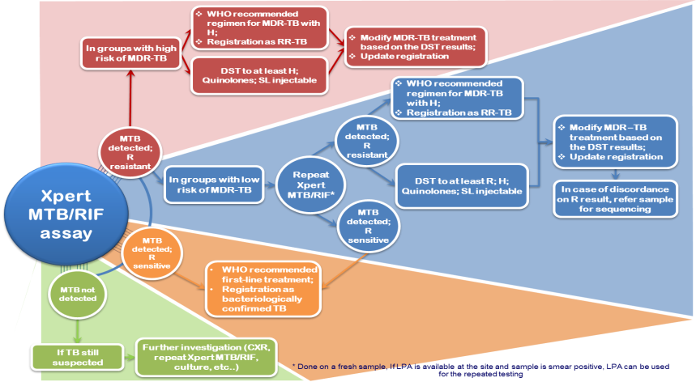
Interprétation des résultats Xpert MTB/RIF
(suite -2)
Adaptez selon les lignes directrices du PNT de votre pays

Slide 25
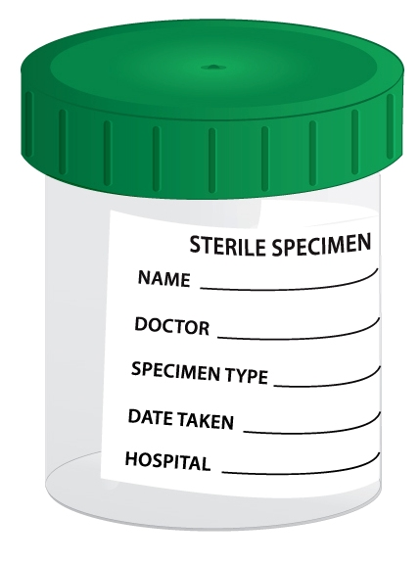
Vous pouvez ajoutez d’autres diapositives du Module 3 en cas de besoin
3. Collecte des échantillons

Slide 26
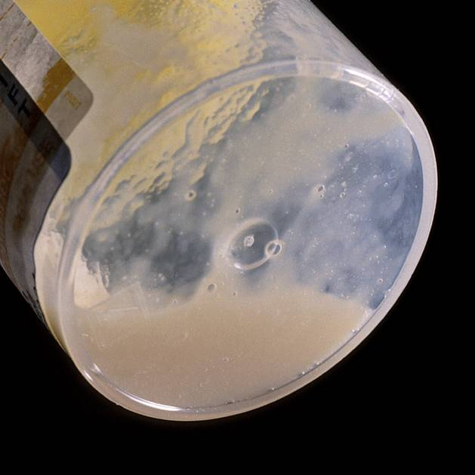
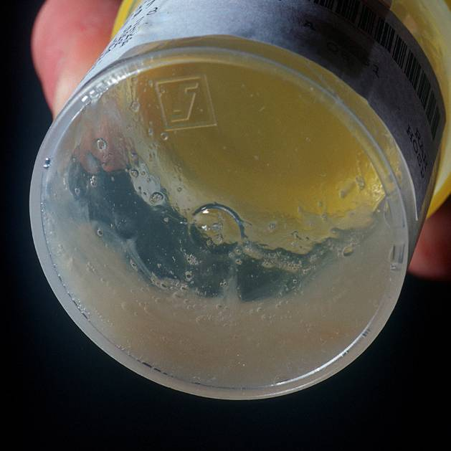
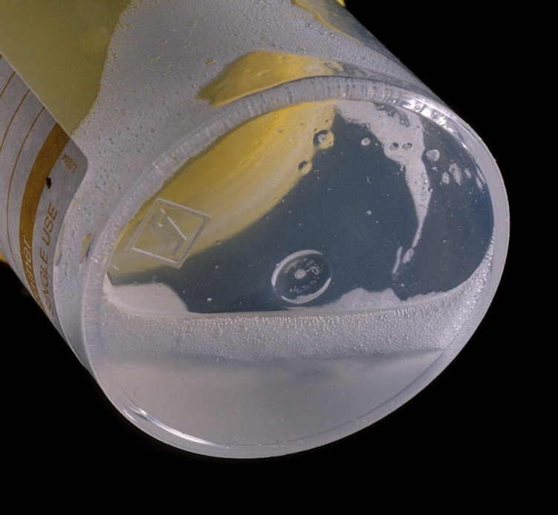
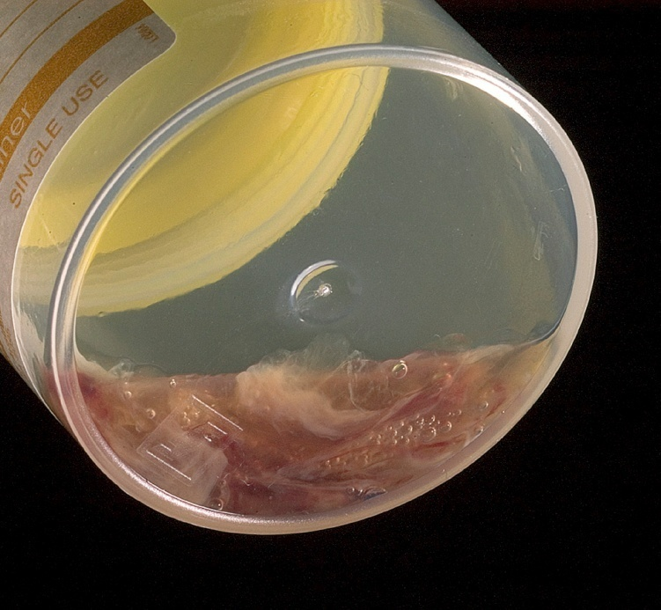
Assurez des spécimens d’expectoration adéquats pour le Xpert MTB/RIF
Qualité optimale
Qualité sous-optimale
Purulente
Muqueuse
Salivaire
Contenant du sang
- Utilisez un récipient adéquat pour la collecte des spécimens (stérile, translucide, combustible, étanche, à bouchon à vis, à large ouverture).
- Veillez à ce que les détails du spécimen marqués sur le récipient soient conformes au Formulaire de demande du laboratoire
- Au moins 1 mL d’expectoration doit être collecté pour Xpert MTB/RIF
- Le prélèvement de l’échantillon d’expectoration devrait être surveillé

Slide 27
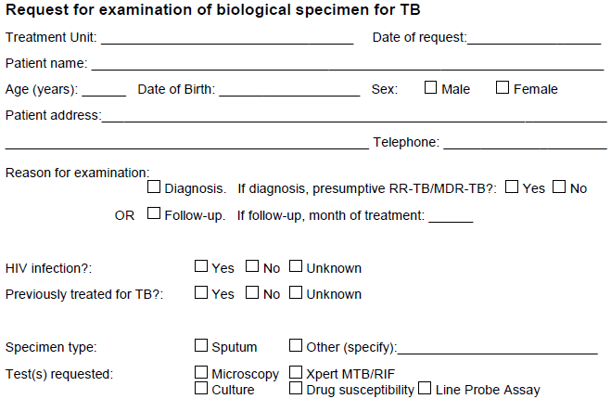
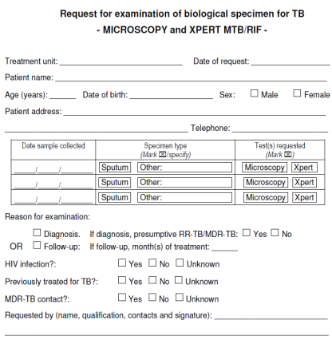
Formulaire de demande d'examen de l'expectoration
Ajoutez votre formulaire local de demande d’examen de l’expectoration
Montrez aux participants comment il faut remplir correctement le formulaire

Slide 28
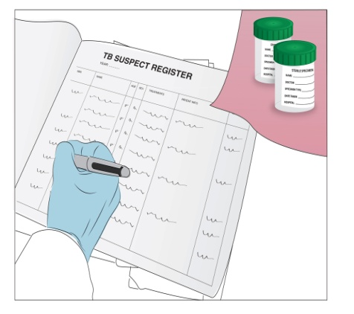
4. Comment enregistrer les résultats du Xpert MTB/RIF

Slide 29
Enregistrement des résultats XPERT MTB/RIF dans le registre de la tuberculeuse
Adaptez selon les lignes directrices du PNT et des registres de votre pays
Registre tuberculose suspectée
N° | Date enregistrement | Réf. suspect | Nom (complet) | Sexe M/F | Date de naissance (âge) | Adresse + tél. | Nom de l’établissement d’origine | Classification du suspecte |  |  | Examen Xpert |  |  |  |  |  | N° enregistrement tuberculose | Catégorie de traitement & date du début de traitement
 |  |  |  |  |  |  |  | Tuberculeuse MR suspectée | VIH + TB suspectée | Autres | Date de collecte des expectorations | Date de délivrance des résultats | Résultats (cochez la case)
 |  |  |  |  |  |  |  |  |  |  |  |  | MTB Nég | MTB pos RIF sus | MTB pos RIF sus | INDET. / erreur
Registre traitements contre la tuberculose
Résultats de la microscopie des frottis et d’autres examens
Avant le traitement |  | 2 ou 3 mois | 5 mois | Fin du traitement | Les résultats de culture et de DST
Date du frottis /N° du laboratoire / Résultat | Date Xpert /N° du laboratoire / Résultat | Date du frottis /N° du laboratoire / Résultat | Date du frottis /N° du laboratoire / Résultat | Date du frottis /N° du laboratoire / Résultat | Date de la culture / N° / Résultat | Date du DTS / N° / Résultat

Slide 30
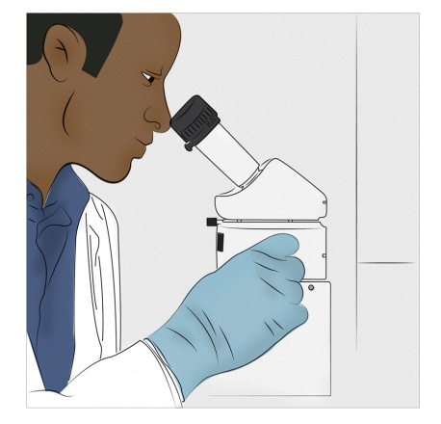
5. Tests de suivi du traitement

Slide 31
Tests de suivi du traitement
Adaptez selon les lignes directrices du PNT de votre pays
Le Xpert MTB/RIF ne peut pas être utilisé pour le suivi des patients pendant le traitement
  Continuez à utiliser les examens des frottis et/ou les cultures conformément aux lignes directrices relatives au suivi des patients sous traitement

Slide 32

6. Système d’envoi des échantillons, des résultats et des patients

Slide 33

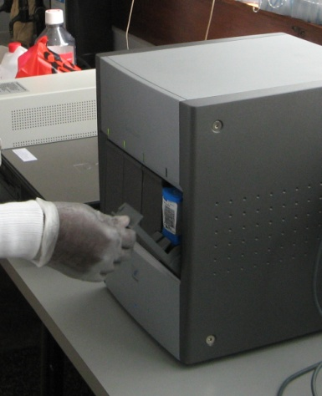





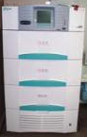

Systèmes d'orientation
Adaptez selon les lignes directrices du PNT de votre pays
2
Laboratoire Xpert MTB/RIF
Centre de santé périphérique
1
Centre OPD/DOTS
3
4
Laboratoire de culture/DST
5
Échantillon
Clinique DOTS/MDR
Patient
Résultat
6

Slide 34
Sommaire
Adaptez selon les lignes directrices du PNT de votre pays
Le Xpert MTB/RIF peut diagnostiquer rapidement et avec précision la tuberculose et la résistance à la rifampicine, mais ne peut pas être utilisé pour le test de suivi (le suivi) des patients sous traitement
La collecte des échantillons de bonne qualité est essentielle pour un bon diagnostic, à l’aide du test Xpert et des autres tests de laboratoire.
Collectez un seul spécimen d’expectoration pour le test Xpert MTB/RIF (répétez en cas d’erreur, des résultats non valides ou pas de résultat)
  Xpert est plus sensible que la microscopie des frottis
  L’évaluation du risque est une importante étape préliminaire à l’envoi des échantillons en vue d’être testés

Slide 35
Résumé (suite)
Adaptez selon les lignes directrices du PNT de votre pays
Pour les patients ayant une résistance à la rifampicine détectée par le Xpert MTB/RIF, prescrivez immédiatement un schéma thérapeutique contre la tuberculeuse MR, comprenant des isoniazides, et prélevez un autre spécimen pour le DST ultérieur afin de déterminer le profil complet de résistance.
Alors que le Xpert MTB/RIF est en mesure de fournir rapidement des résultats, il faut avoir en place des systèmes pour un envoi efficient des échantillons et des patients et pour la communication des résultats, afin de permettre une mise en route rapide du traitement adéquat pour les patients.

Slide 36
Évaluation
Est-ce que le Xpert MTB/RIF est aussi sensible que la microscopie des frottis pour le dépistage de la tuberculeuse, et peut-il être utilisé pour le test de suivi ?
Quelle est la sensibilité du Xpert MTB/RIF par rapport au DST pour la détection de la résistance à la rifampicine ?
Pourquoi la collecte d'expectorations de bonne qualité est-elle essentielle, et comment peut-on garantir qu’un spécimen d’expectoration adéquat est prélevé ?
Quelles sont les recommandations de l'OMS pour la détection de la tuberculeuse chez les adultes et les enfants à l'aide du Xpert MTB/FRR ?
Quel est l’algorithme de diagnostic national ?
Décrivez le système d’envoi des échantillons, des résultats et des patients de votre pays

Slide 37







Remerciements
Le module de formation Xpert MTB/RIF a été développé par un consortium de partenaires de GLI, y compris FIND, KNCV, US CDC, USAID, TB CARE I et l’OMS, avec un financement de l’USAID.
Les modules sont basés sur du materiels développés à l’origine par FIND, KNCV et Cepheid.
La traduction de ces documents a été rendue possible par la Fondation pour de nouveaux diagnostics innovants (FIND), avec le soutien financier du Plan d'urgence du Président pour la lutte contre le sida (PEPFAR) à travers CDC aux termes d’accord de coopération numéro U2GPS002746.

